Slide 1


Airport
OSAKA AIRPORTS
関西国際空港
大阪伊丹空港
EXCLUSIVE DIGITAL MEDIA 2026
JUL 2026

Slide 2




媒体資料をダウンロード頂きありがとうございます。
より詳しい情報に関しましては、
以下のメールアドレスまでお問い合わせください。
_jp_mcd_airportsales@mcdecaux.co.jp
エムシードゥコー株式会社 セールス本部 空港媒体担当
+81 03 5217 2513

Slide 3

A UNIQUE GLOBAL EXPERT
MIA
LAX
PEK / PKX
DFW
LHR
CDG
A DYNAMIC SUCCESS BASED ON EXPERIENCE TRUSTED WORLWIDE
SHA / PVG
FRA
157 airports
39 countries
7 of the top 10
worldwide airports*
26%
of the worldwide airport traffic
close to 2 billion passengers per year
KIX
DXB
HKG
BLR
PTY
ABJ
JED
BKK
LBV
SIN
LIM
GRU
JNB
SYD
BOG
PER
AKL
Source: ACI 2019

Slide 4
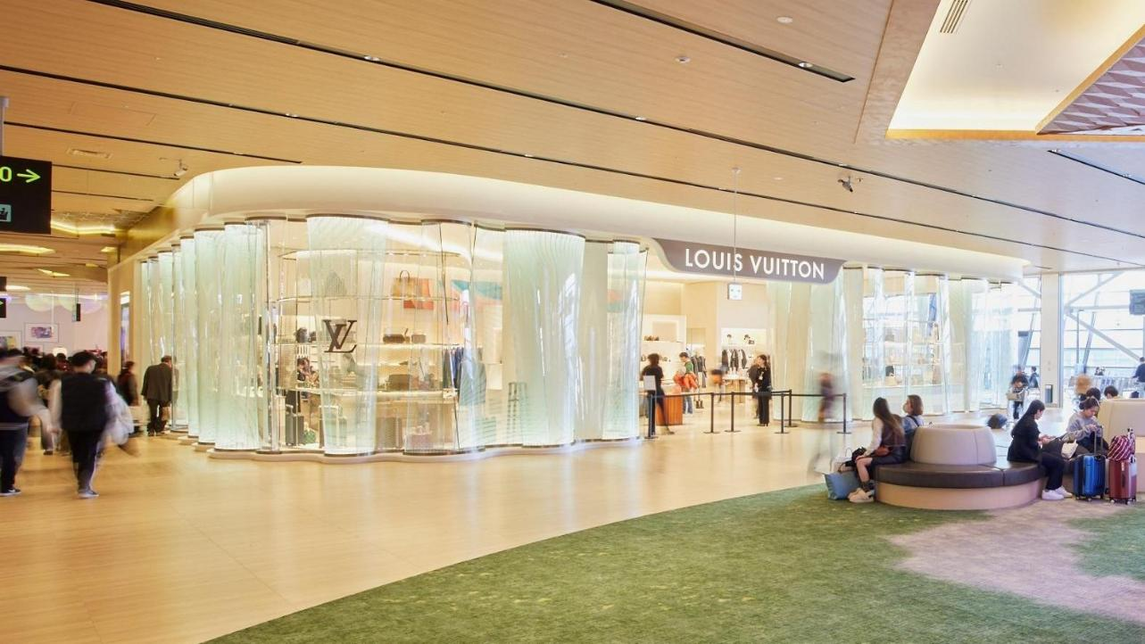

#1
KIX・ITM AIRPORTS
TRAFFIC & AUDIENCE

Slide 5
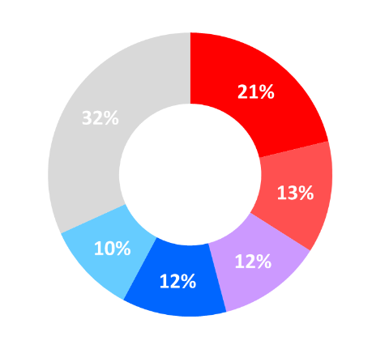




OSAKA AIRPORTS – KEY FEATURES
2025年 訪日外国人 旅行消費額 *
日本における 外国人旅行者の支出 過去最高 9.4 兆円
  PRC Mainland
  others
9.4 trillion JPY
2025
  Taiwan
＋16.4 % vs 2024
  PRC HK SAR
U.S.A
South Korea
*Source: 1) Japan Tourism Agency (Govt. Of Japan) released Jan 2025
5

Slide 6
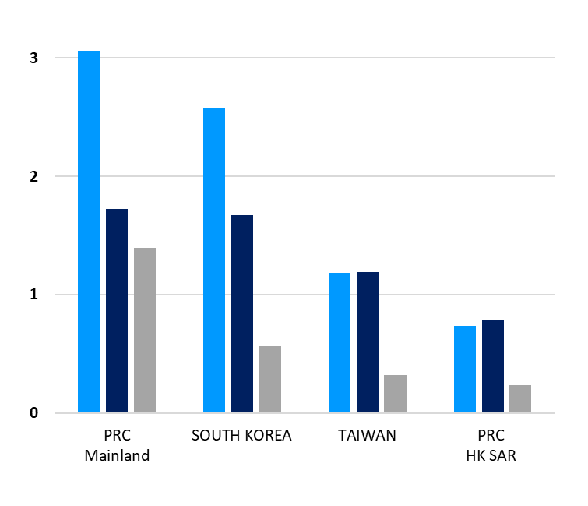


OSAKA AIRPORTS – KEY FEATURES
KIX 関西国際空港
最も 消費意欲の高い 訪日外国人に利用される
日本国内 No.１ 国際空港
Number of Departing Passengers of
Top Spending Countries in Japan
３M
KIX
NRT
HND
No.1 アジアからの訪日玄関口 として旅客数
国内 第１位！
2M
2nd 国際線 総旅客数 国内 第２位
1M
78% 国際線 利用率
０
Top Spenders
In Japan
2025*
No.1
Spending
No.4
Spending
No.2
Spending
No.5
Spending
*Source: 1) Forwardkeys – Passengers at Depatures JAN 2025 – DEC 2025, 2) Japan Tourism Agency (Govt. Of Japan) released Jan 2026
6

Slide 7
OSAKA AIRPORTS – KEY FEATURES
ITM 大阪伊丹空港
大阪都心部 から、約20分 の場所に位置する
都市型空港
日本国内
国内線 旅客数シェア
100 %
国内線トラフィック
伊丹空港
+
関西空港 国内線
36 %
羽田空港との往復便比率
第２位
62 %
ビジネス目的で利用する旅客率
*Source: 1) Forwardkeys – Passengers at Depatures JAN 2025 – DEC 2025, 2) Japan Tourism Agency (Govt. Of Japan) released Jan 2026
7

Slide 8
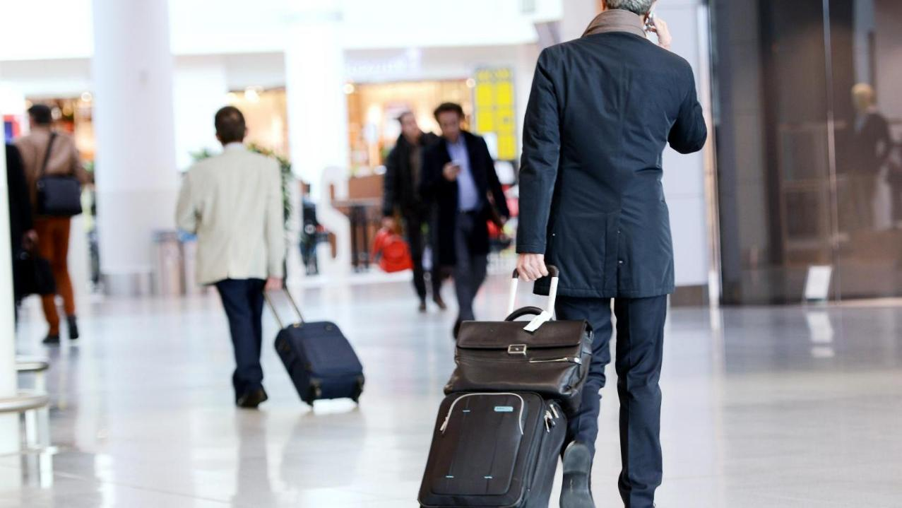
#2
WHY CHOOSE
THE AIRPORT

Slide 9
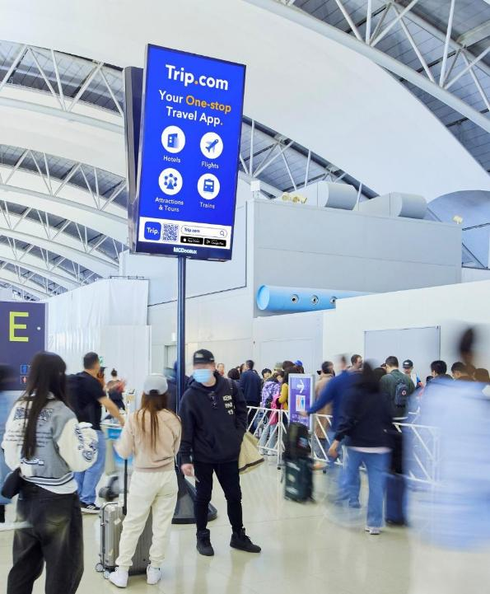
長時間接触 メディア
旅行者は、空港に早めに到着し、
空港の雰囲気を楽しむための時間を確保しています。
国内線
国際線
42%
フライトの 最低2時間前に
空港に到着する
60%
フライトの 最低2時間前に
空港に到着する
ビジネス
46%
ビジネス
59%
Source: First Class Advertising – The Enduring Magic of Airports a global airport research carried by Ipsos for JCDecaux
QARRIVALTIME. On average, in the past 12 months how many hours before your flight did you arrive at the airport?
Base: Flyers in P12M N=9,470
9

Slide 10
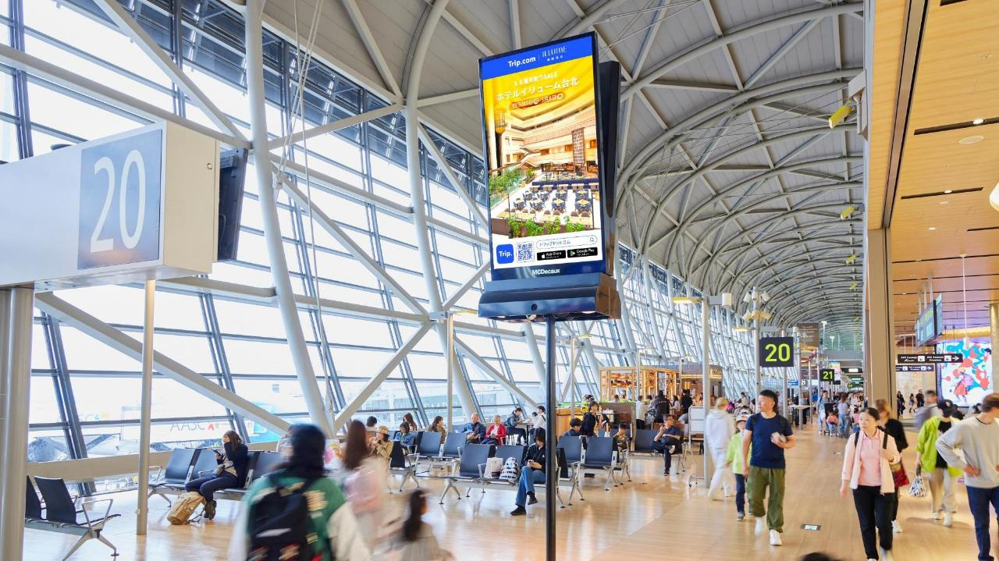
ブランドセーフティの保証
ブランドメッセージの強調
価値を高める環境
必ず目にする広告
プレミアムな掲出スペース
広告の量が少ない空間における
高い注目度
高級店が並ぶ環境で
国際的な旅行者にリーチし、
あなたのブランドは瞬時に
グローバルで高級感のあるもの
として認識される
アドブロックされない
現実世界に存在する広告
必ず目に入る
しかし、邪魔ではない
10

Slide 11
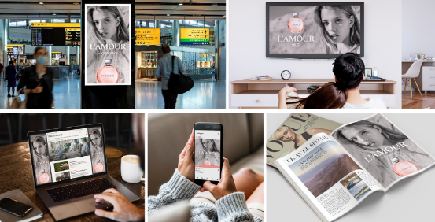
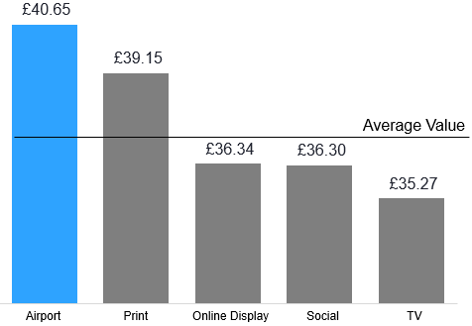

エアポート広告は、企業・ブランド に対して
より高い 認知価値 を 提供
5 つのメディアにおいて 同一のクリエイティブ・単独回答者での比較調査
“ この50mlの香水について、おおよそ どのくらいの価格を想定しますか? “
Source: JCDecaux Perceived Value 2021 – Base: 200+ respondents per environment
Airport
Print
Online Display
Social
TV
11

Slide 12
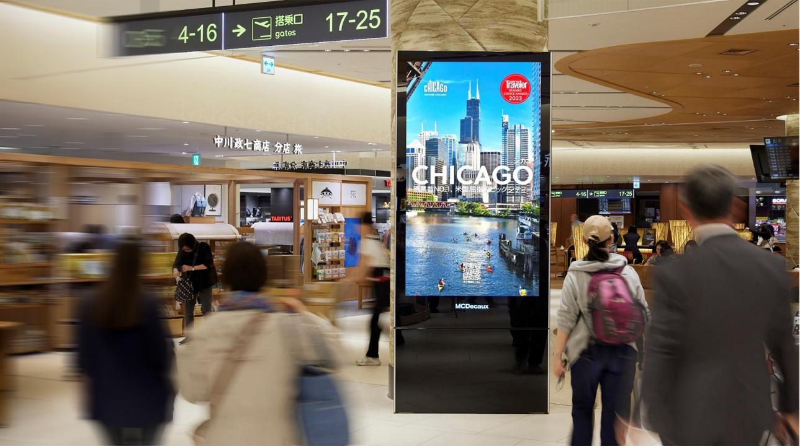
#3
MEDIA MENU 2026
関西国際空港・伊丹空港
唯一の デジタルメディア
©2024 MCDecaux Airport. All rights reserved

Slide 13
空港を網羅する
100％旅客カバー
デジタルネットワーク
1
+
2
+
3
+
4
国際線＋国内線
スカイ マスターズ ネットワーク
83 面セット
効率的な100%
オーディエンスカバレッジ
シンプル・わかりやすい
プランニングしやすい
出発 デジタルネットワーク パッケージ
57 面セット
1
+
3
1
3
国際線 出発
デジタルネットワーク
関空 42 面
国内線 出発
デジタルネットワーク
伊丹・関空 15 面
1
+
2
3
+
4
国際線
デジタル
ネットワーク
パッケージ
53 面セット
国内線
スカイ
エグゼクティブ
ネットワーク
30 面セット
１つの
100%ターゲティッドネットワークから
４つの
フルカバレッジネットワークまで
お好きな組み合わせで
国際線 到着
デジタルネットワーク
関空 11 面
国内線 到着
デジタルネットワーク
伊丹・関空 15 面
2
4
2
+
4
到着 デジタルネットワーク パッケージ
26 面セット
13

Slide 14
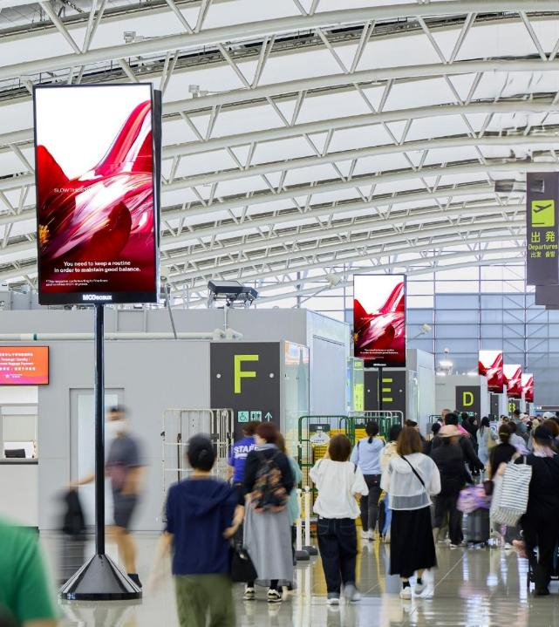
PREMIUM UPGRADE FROM JUNE 2026
MORE SCREENS. MORE IMPACT.
＋18
NEW
SCREENS
1
国際線 出発
グランド デジタルネットワーク
INTERNATIONAL | DEPARTURE | AIRSIDE | LANDSIDE
関空 国際線 出発デジタルネットワークが、合計 42面 にボリュームアップ！
特に、総合免税店にたどり着くまでに、接触するロケーション・スクリーン数を強化しました。
国際線出発旅客、見送り客などを含め、年間 約1,400万人*の 国際線 出発導線の利用者 100%に効率的にリーチできるネットワークです。
特に、チェックインフロア・免税ショッピング街における、連続性のある 複数スクリーンの、完璧なシンクロ連動によるインパクトは抜群！
圧倒なインパクト・視認性により 空間におけるビジュアル・オーナーシップを実現します。
媒体 | 液晶デジタルスクリーン 42 面 85” ×38 70”×3 75”×1
空港 | 関西国際空港
ロケーション | 国際線 出発エリア 一般エリア+保安エリア
ターゲット オーディエンス | 100% 国際線 出発旅客 + 見送り客 T1・2国際線 出発旅客実績 2025 年間 約1,400万人＊
枠数 | 最大 8 枠 1枠＝15秒 1枠あたり 2分に1回の放映頻度
総放映 保障回数 | 612,360 回/ 42 面 / 1枠 １ヶ月 / 放映時間 6:00–24:00
最短掲出期間 | １ヶ月
料金 | お問い合わせください
14
©2026 MCDecaux Airport. All rights reserved

Slide 15
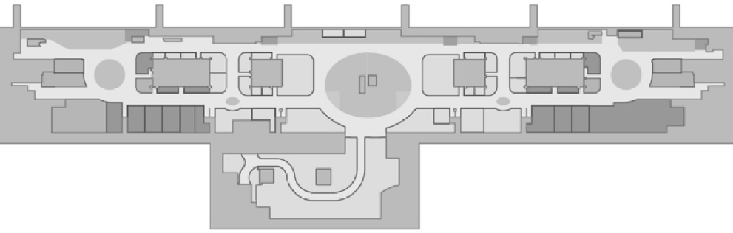
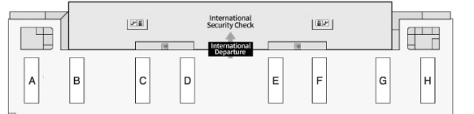
1
LOCATION ｜ INTERNATIONAL DEPARTURE KANSAI AIRPORT
INTERNATIONAL | DEPARTURE | AIRSIDE | LANDSIDE
KIX Terminal 1
Gate 19
Gate 20
Gate 21
Gate 22
Gate 23
TOTAL
42
SCREENS
T1 ・2 DEPARTURE
Travel Retail
Shopping Area
2F
Travel Retail
Shopping Floor
Terminal 1 TOTAL 38
Travel Retail
Shopping Area
NEW Double side 20
3F Immigration
Double side 16
Single side 2
4F
International
Check-in Lobby
*Please note that the screen's location may change due to terminal renovation.
15

Slide 16
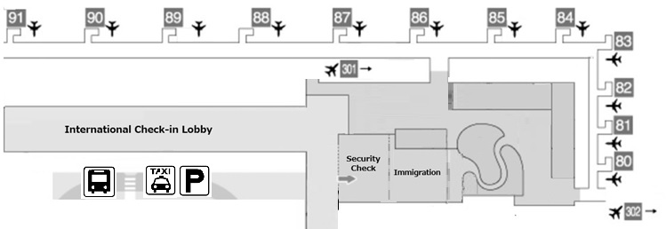
1
LOCATION ｜ INTERNATIONAL DEPARTURE KANSAI AIRPORT
INTERNATIONAL | DEPARTURE | AIRSIDE | LANDSIDE
KIX Terminal ２
TOTAL
42
SCREENS
T1 ・2 DEPARTURE
Travel Retail
Shopping Area
Terminal 2 4 screens
Departure Flow
1st Floor
Screen
16

Slide 17
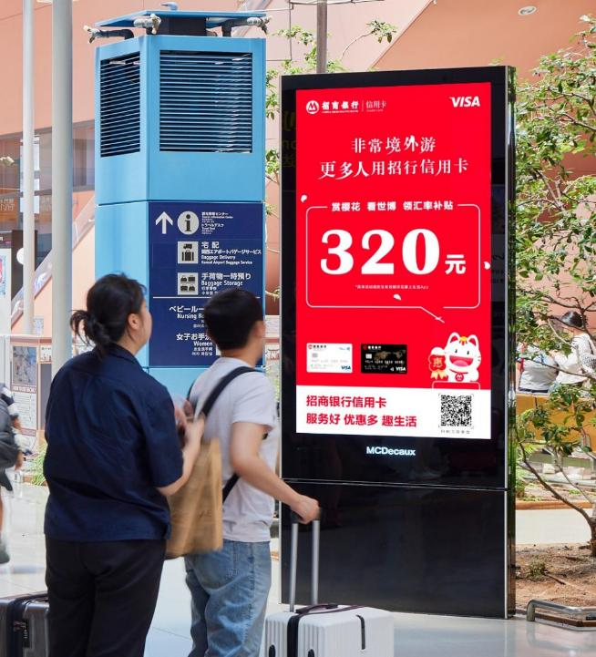
2
NETWORK
国際線 到着デジタルネットワーク
INTERNATIONAL | ARRIVAL | AIRSIDE | LANDSIDE
最も混雑する到着エリアをカバーする戦略的なスクリーン配置により、
このネットワークは関空国際線到着便のオーディエンスに100％にリーチします。
到着旅客だけでなく、出迎え客も含む
到着導線に沿って、複数回接触するスクリーンが、関空の到着エリアでのビジュアル・オーナーシップを握ります。
デジタルサイネージで実現できる、フルモーションの動画 や テキスト情報を合わせたクリエティブで、オーディンスの注意を引き付けましょう。
媒体 | 液晶デジタルスクリーン 11面 98”×2 85”×7 75“×2
空港 | 関西国際空港
ロケーション | 国際線 到着エリア 一般エリア+保安エリア
ターゲット オーディエンス | 100% 国際線 到着旅客 + 出迎え客 国際線 到着旅客数 2024年 年間 約1,200万人 国際線 到着旅客数 2025年 上半期 1ヵ月平均 約110万人
枠数 | 最大 10
総放映 保障回数 | 128,304 回 11 面 / 1枠 / １ヶ月 / 放映時間 6:00 – 24:00
最短掲出期間 | 1ヶ月
料金 | お問い合わせください
©2026 MCDecaux Airport. All rights reserved
17

Slide 18


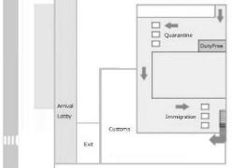
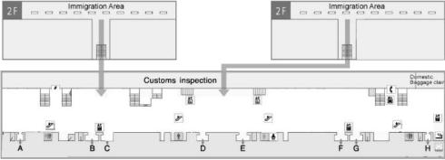
2
LOCATION｜INTERNATIONAL ARRIVAL DIGITAL NETWORK
INTERNATIONAL
ARRIVALS
LANDSIDE
AIRSIDE
KIX Terminal 1
KIX Terminal 2
3rd floor
North Wing
South Wing
1st Floor
Shuttle Station
Shuttle Station
2nd Floor
EXIT
NORTH
EXIT
SOUTH
1st Floor
NEW Screens
Terminal 1 - 2 units
Existing Screens
Terminal 1 - 8 units
Terminal 2 - 1 unit
Arrival Passenger Flow
*Please note that the screen's location may change due to terminal renovation.
18

Slide 19
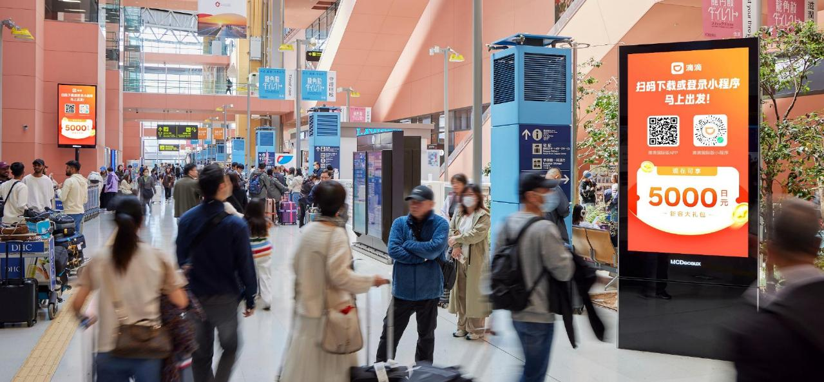
2
INTERNATIONAL ARRIVAL – OSAKA KANSAI AIRPORT
INTERNATIONAL | ARRIVAL | AIRSIDE | LANDSIDE
©2025 MCDecaux Airport. All rights reserved
19

Slide 20
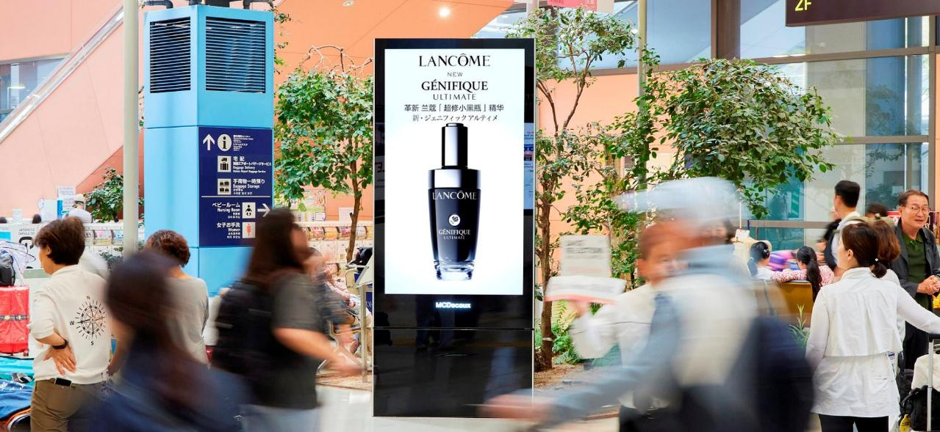
2
INTERNATIONAL ARRIVAL – OSAKA KANSAI AIRPORT
INTERNATIONAL | ARRIVAL | AIRSIDE | LANDSIDE
©2025 MCDecaux Airport. All rights reserved
20

Slide 21
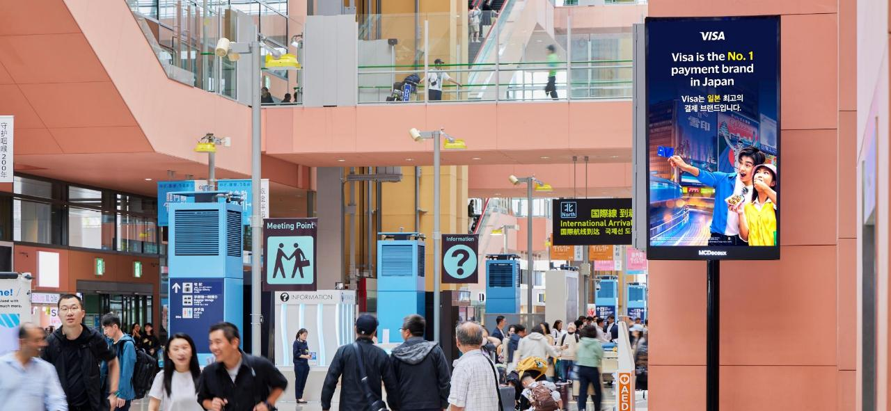
2
INTERNATIONAL ARRIVAL – OSAKA KANSAI AIRPORT
INTERNATIONAL | ARRIVAL | AIRSIDE | LANDSIDE
©2025 MCDecaux Airport. All rights reserved
21

Slide 22
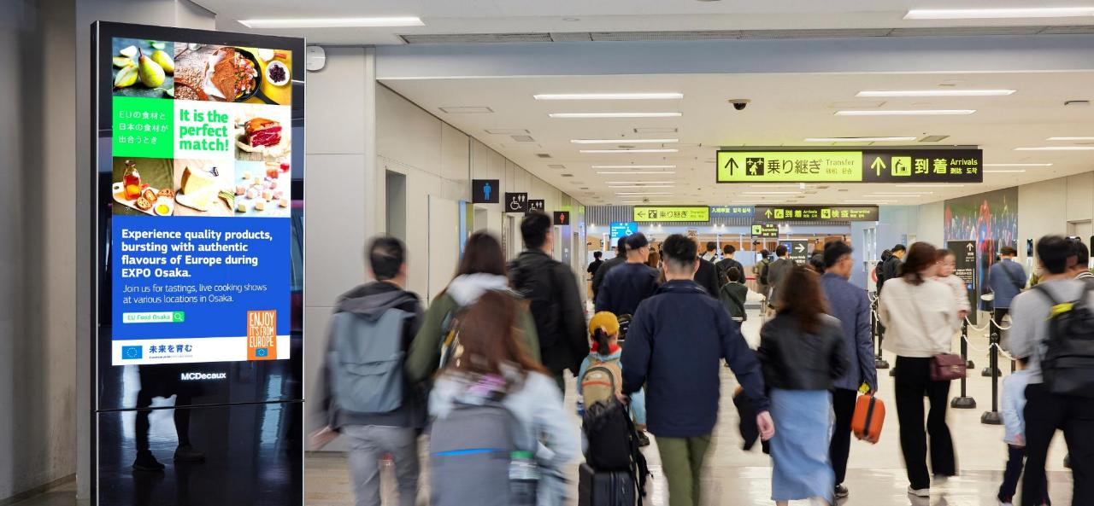
2
INTERNATIONAL ARRIVAL – OSAKA KANSAI AIRPORT
INTERNATIONAL | ARRIVAL | AIRSIDE | LANDSIDE
©2025 MCDecaux Airport. All rights reserved
22

Slide 23
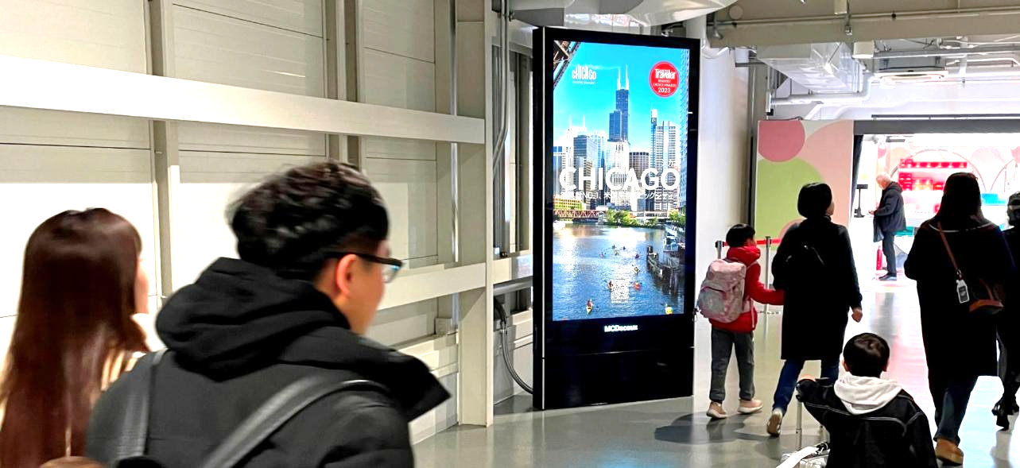
2
INTERNATIONAL ARRIVAL – OSAKA KANSAI AIRPORT
INTERNATIONAL | ARRIVAL | AIRSIDE | LANDSIDE
©2025 MCDecaux Airport. All rights reserved
23

Slide 24
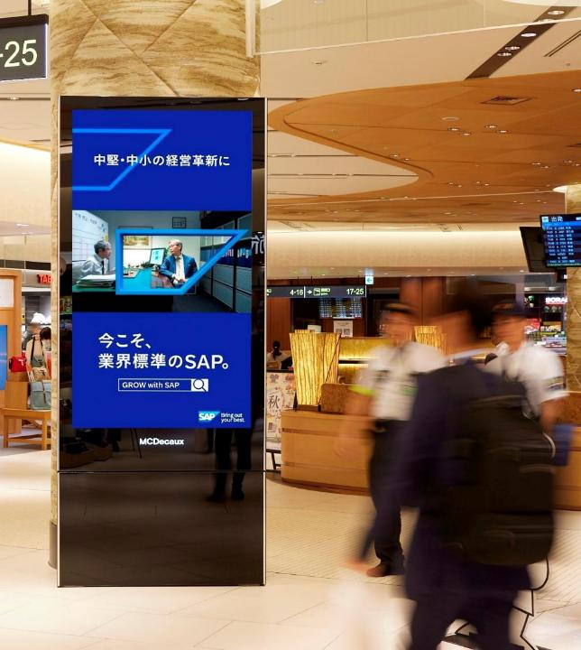
3
4
NETWORK
国内線 スカイエグゼクティブネットワーク
AIRSIDE
LANDSIDE
DEPARTURES
DOMESTIC
空港内の最も混雑するボトルネックエリアをくまなくカバー。スクリーンが戦略的に配置されたこのネットワークは、国内線出発＆到着便の利用者（旅客だけでなく、見送り・出迎え客も含む）に、100％リーチします。
これは、東京（羽田）⇔大阪（伊丹）シャトルフライトで往復利用する、ビジネス客にリーチするための重要なメディアです。
複数スクリーンの完璧なシンクロにより、重要なエリアでのビジュアルオーナーシップを実現します。文脈に合わせた広告で、乗客の注目を集めましょう。
媒体 | 液晶デジタルスクリーン 30面 85インチ 他
空港 | 伊丹 大阪国際空港 ・ 関西国際空港
ロケーション | 国内線 出発・到着エリア 一般エリア+保安エリア
ターゲット オーディエンス | 100% 国内線 出発・到着旅客 + 見送り・お迎え客
枠数 | 最大 8枠
総放映保障回数 | 364,500 回 30 面 / １ヶ月 / 放映時間 6:00 – 21:00
最短掲出期間 | １ヶ月
料金 | お問い合わせください
©2024 MCDecaux Airport. All rights reserved
24

Slide 25
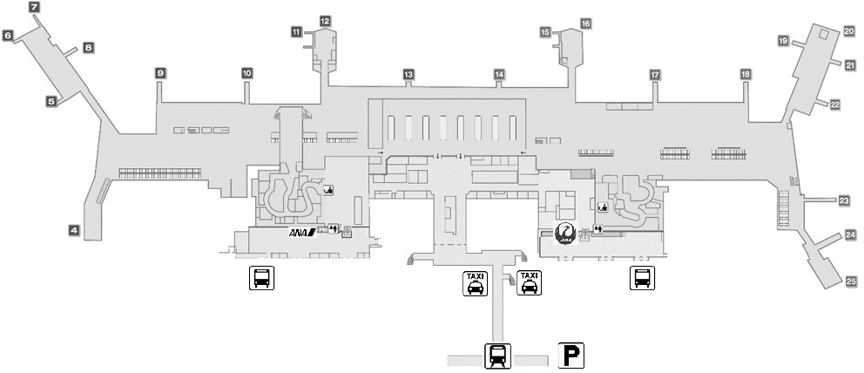
3
国内線 出発 – 伊丹空港 ロケーション
AIRSIDE
LANDSIDE
DEPARTURES
DOMESTIC
ITM
2F
2F
1F
Departure Passenger Flow
Screens 10 units
25

Slide 26
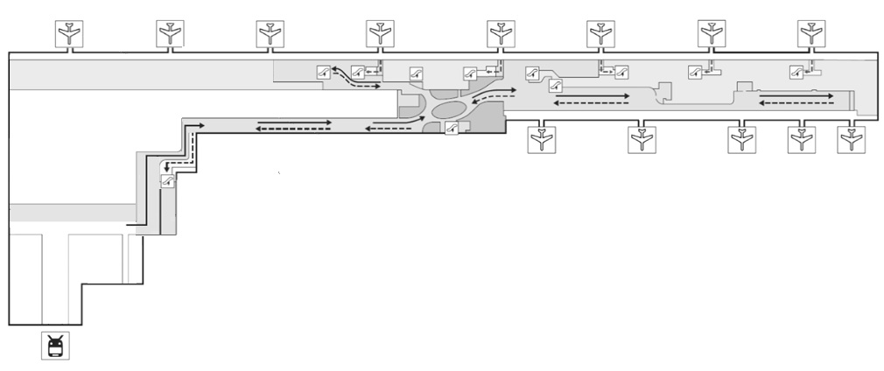
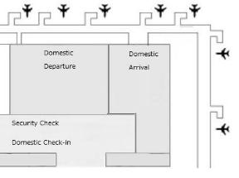
3
国内線 出発 – 関西国際空港 ロケーション
AIRSIDE
LANDSIDE
DEPARTURES
DOMESTIC
KIX Terminal 1
2nd Floor
KIX Terminal 2
1st Floor
Departure Passenger Flow
Screen
Domestic
Security Gate
Terminal 1 - 4 units
Terminal 2 - 1 unit
26

Slide 27
4
国内線 到着 – 伊丹空港 ロケーション
DOMESTIC
ARRIVALS
AIRSIDE
LANDSIDE
ITM
Arrival Passenger Flow
Screen 10 units
27

Slide 28
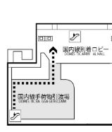

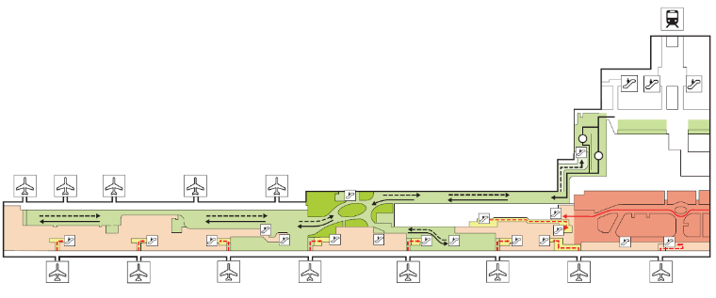
4
国内線 到着 – 関西国際空港 ロケーション
DOMESTIC
ARRIVALS
AIRSIDE
LANDSIDE
KIX Terminal 1
KIX Terminal 2
1st Floor
Baggage Claim
Arrival Passenger Flow
1st Floor
Baggage Claim
Screen
Terminal 1 – 4 units
Terminal 2 – 1 unit
2 Floor
Domestic Airside
28

Slide 29
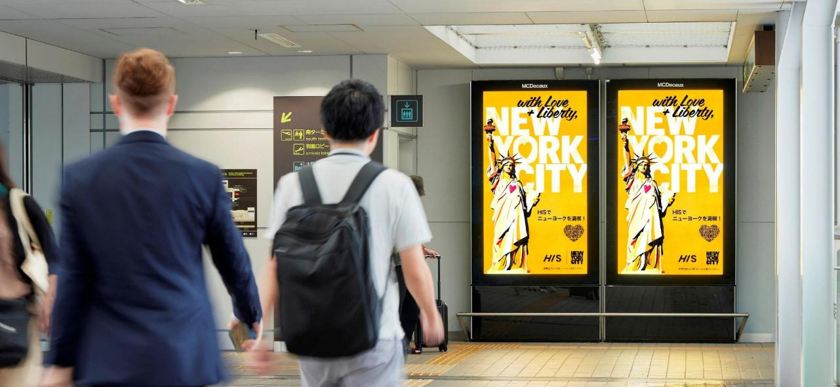
3
国内線 出発 – 伊丹空港
AIRSIDE
LANDSIDE
DEPARTURES
DOMESTIC
29

Slide 30
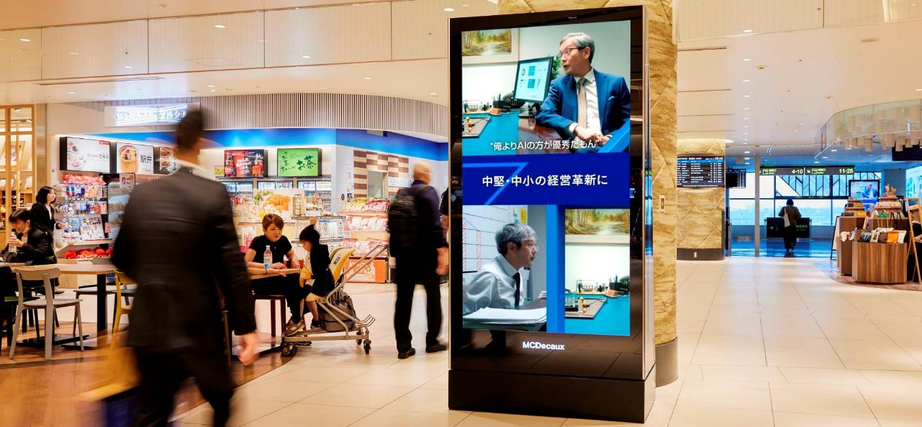
3
国内線 出発 – 伊丹空港
AIRSIDE
LANDSIDE
DEPARTURES
DOMESTIC
30

Slide 31
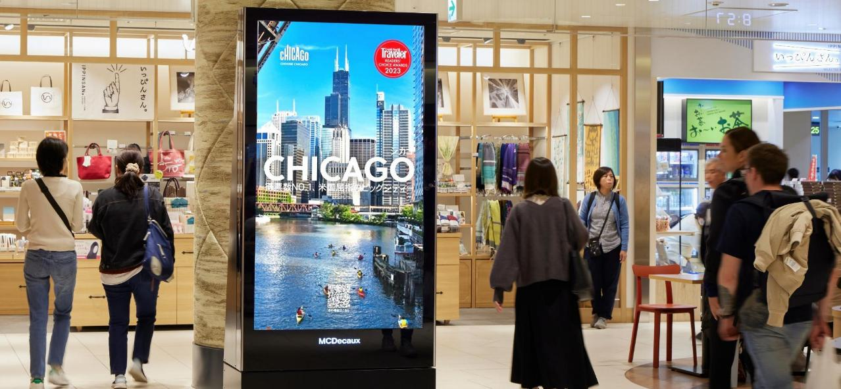
3
国内線 出発 – 伊丹空港
AIRSIDE
LANDSIDE
DEPARTURES
DOMESTIC
31

Slide 32
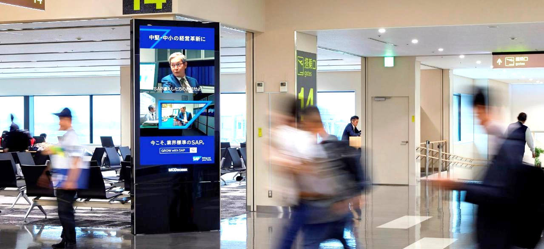
3
国内線 出発 – 伊丹空港
AIRSIDE
LANDSIDE
DEPARTURES
DOMESTIC
32

Slide 33
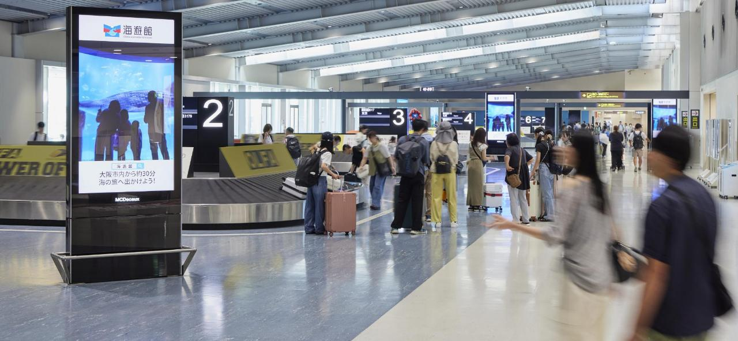
4
国内線 到着 ロケーション – 伊丹空港
AIRSIDE
LANDSIDE
ARRIVALS
DOMESTIC
33

Slide 34
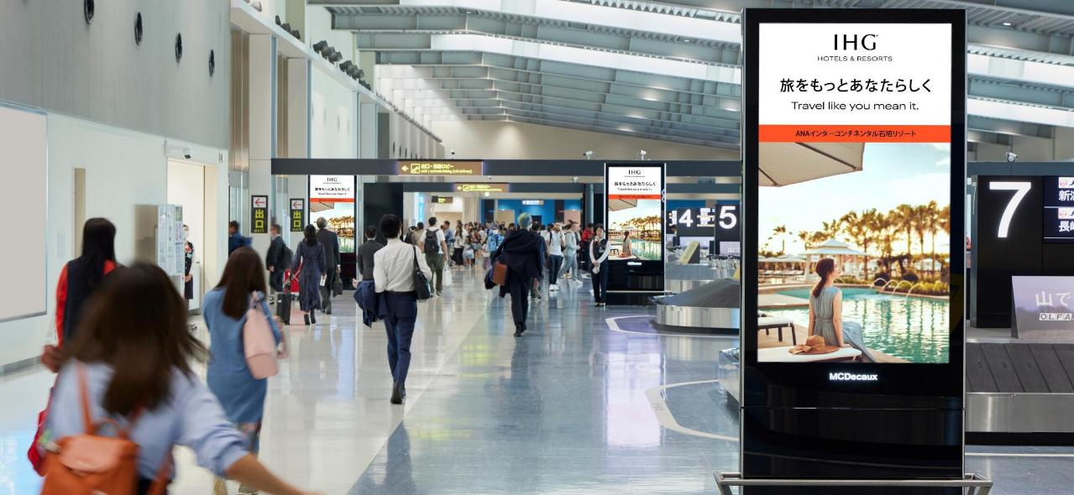
4
国内線 到着 ロケーション – 伊丹空港
AIRSIDE
LANDSIDE
ARRIVALS
DOMESTIC
34

Slide 35
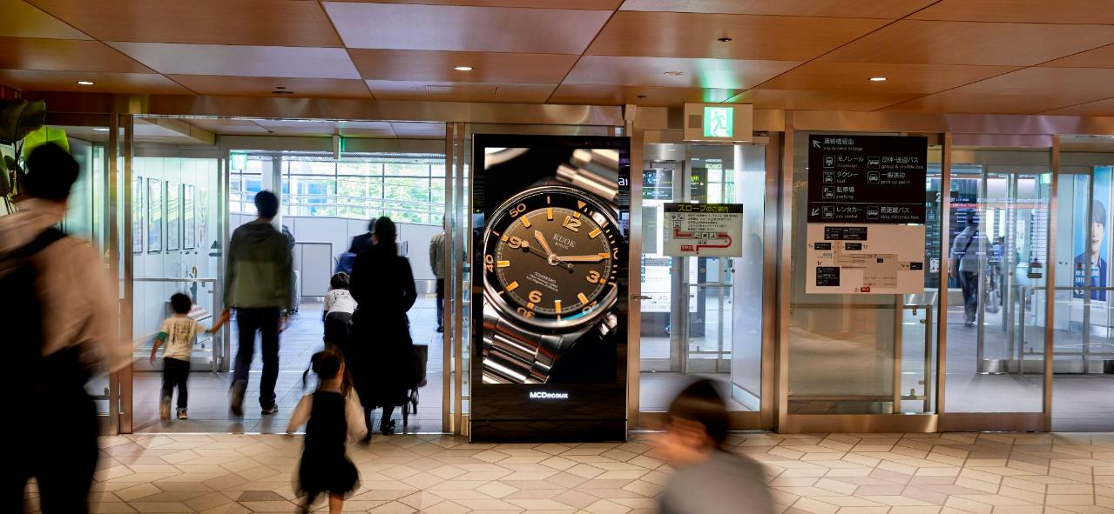
4
国内線 到着 ロケーション – 伊丹空港
AIRSIDE
LANDSIDE
ARRIVALS
DOMESTIC
35

Slide 36
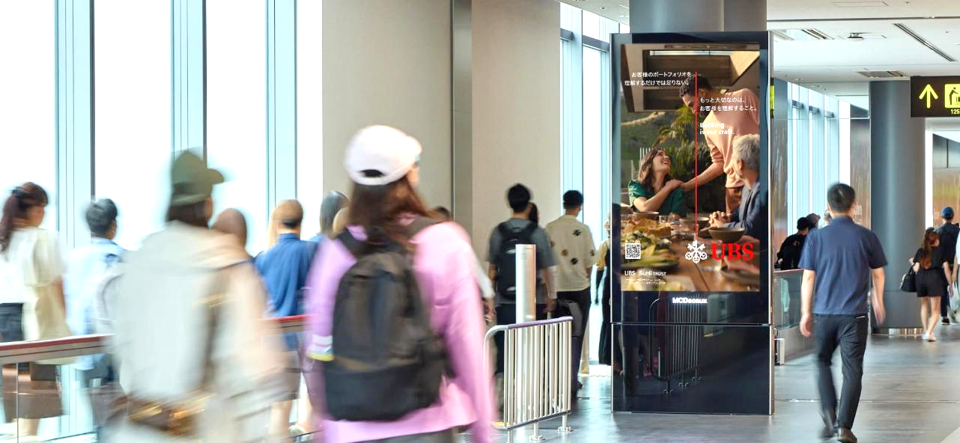
4
国内線 到着 ロケーション – 関西国際空港
AIRSIDE
LANDSIDE
ARRIVALS
DOMESTIC
36

Slide 37
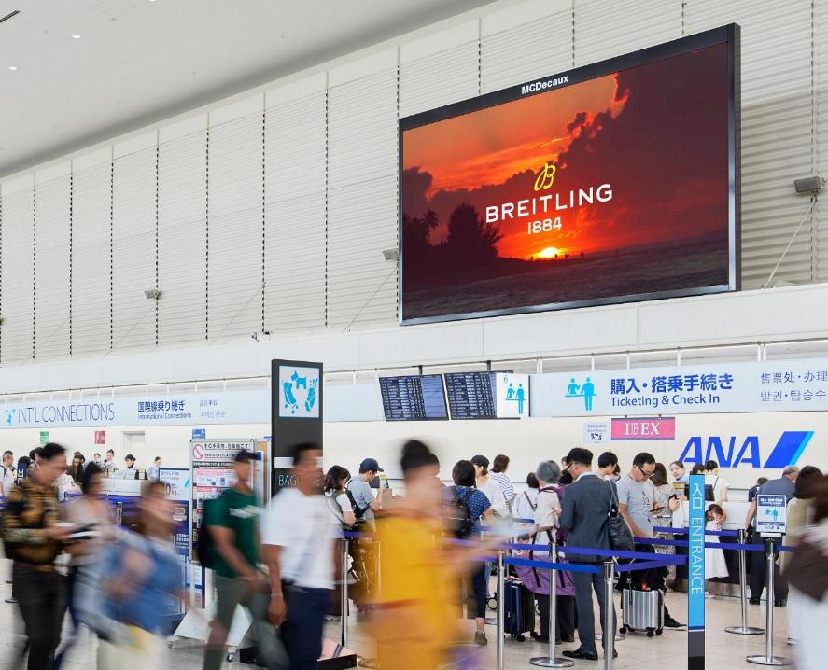
PREMIUM
国内線
プレミアム
ジャイアント ヴィジョン
大型フォーマット
インパクト
継ぎ目がなく シームレスな
LEDヴィジョン
レガシーロケーション
©2026 MCDecaux Airport. All rights reserved
37

Slide 38
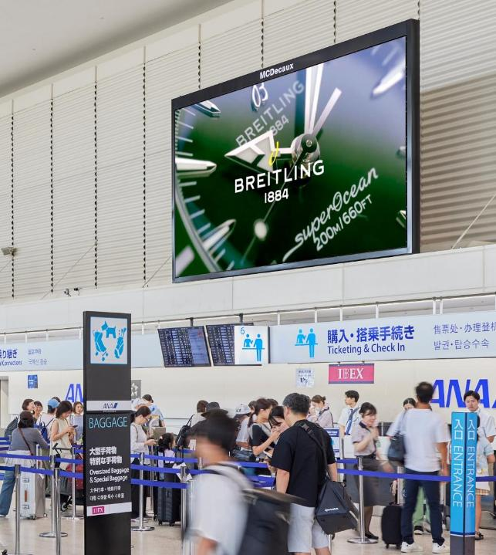
OSAKA ITAMI AIRPORT
PREMIUM
国内線 プレミアム ジャイアント ヴィジョン
DOMESTIC | DEPARTURE | AIRSIDE | CHECK-IN
この2つの大型LEDデジタルスクリーンは、チェックイン・ホールをオーディエンスの注目を独占し、伊丹空港から出発する、ほぼ100％の旅客にリーチします。
大阪と東京間のシャトル便を利用するビジネス客をはじめ、決裁権をもつビジネスパーソンや、関西エリアの経済的に豊かな層に効率的にリーチできる、重要なメディアです。
媒体 | LED ランドスケープスクリーン 2面 W5m×H3m
空港 | 大阪 伊丹空港
ロケーション | 国内線 出発エリア 一般エリア チェックインカウンター ANA・JAL
ターゲット オーディエンス | 100% 伊丹空港 出発旅客 + 見送り客 伊丹空港 出発旅客数 2024年 年間 約 760万人 伊丹空港 出発旅客数 2025年 上期 1ヵ月平均 約 65万人
枠数 | 最大 8枠
総放映 保障回数 | 24,300 回 2 面 / 1枠 / １ヶ月 放映時間 6:00 – 21:00
最短 掲出期間 | 1ヶ月
料金 | お問い合わせください
100% DIGITAL
100% AUDIENCE REACH
- TOP LOCATIONS
- HIGH FREQUENCY NETWORKS
- Iconic premium SCREENS
©2026 MCDecaux Airport. All rights reserved
38

Slide 39
OSAKA ITAMI AIRPORT
PREMIUM
国内線 Premium Giant Vision
DOMESTIC
DEPARTURES
LANDSIDE
ITM
Departure Passenger Flow
LED Vision 2 2screens
39
39

Slide 40
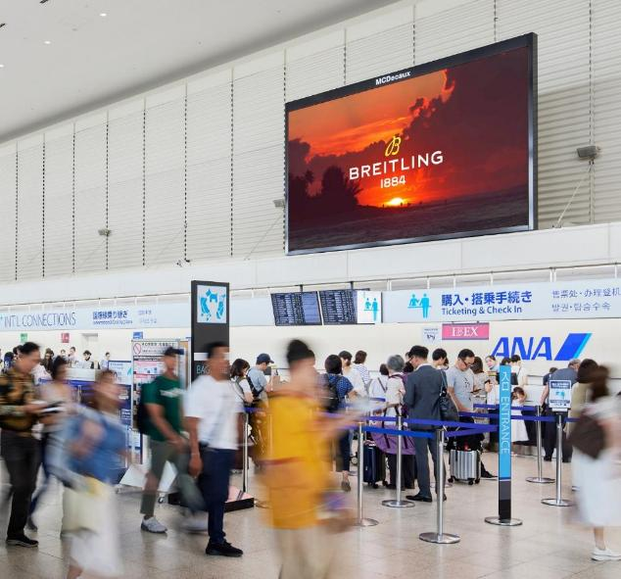
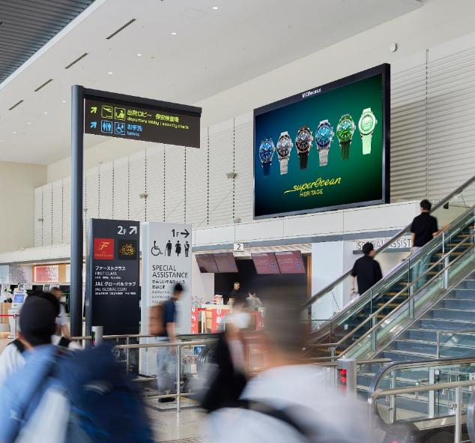
OSAKA ITAMI AIRPORT
PREMIUM
DOMESTIC DEPARTURE PREMIUM GIANT VISION
DOMESTIC
DEPARTURES
LANDSIDE
All Nippon Airways
Check-in Counter
Japan Airways
Check-in Counter
©2025 MCDecaux Airport. All rights reserved
40

Slide 41
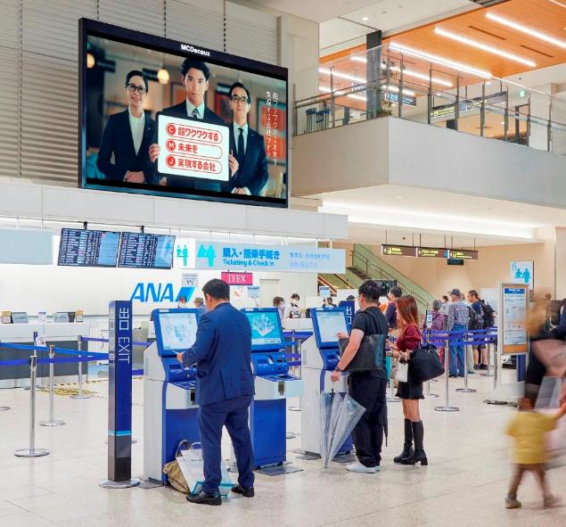
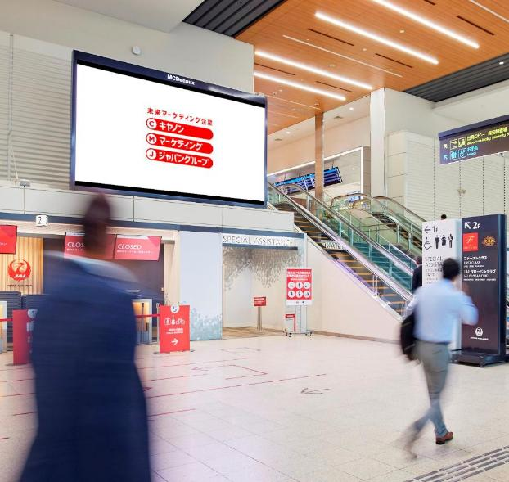
OSAKA ITAMI AIRPORT
PREMIUM
DOMESTIC DEPARTURE PREMIUM GIANT VISION
LANDSIDE
DEPARTURES
DOMESTIC
All Nippon Airways
Check-in Counter
Japan Airways
Check-in Counter
41

Slide 42
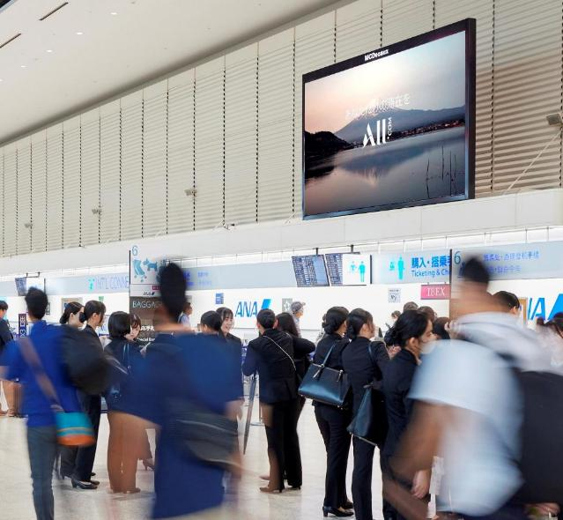
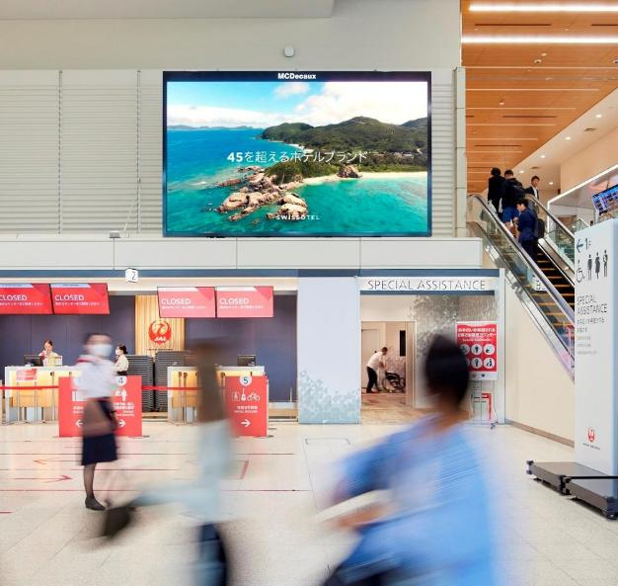
OSAKA ITAMI AIRPORT
PREMIUM
DOMESTIC DEPARTURE PREMIUM GIANT VISION
LANDSIDE
DEPARTURES
DOMESTIC
All Nippon Airways
Check-in Counter
Japan Airways
Check-in Counter
42

Slide 43
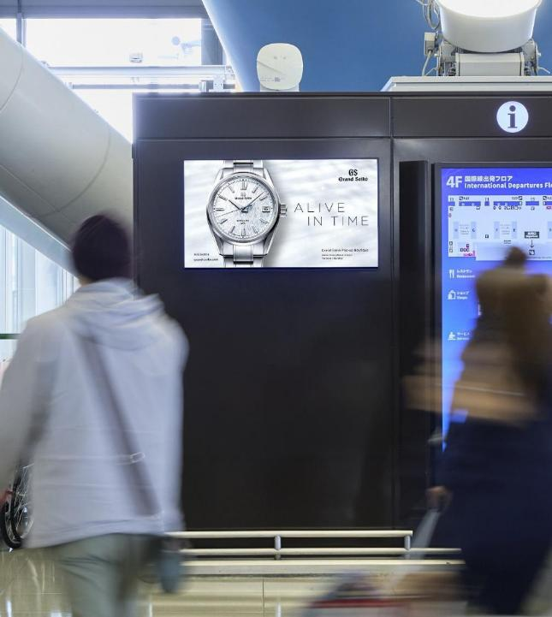
OSAKA KANSAI AIRPORT
NETWORK
KIX TV フライトボード デジタルネットワーク
INTERNATIONAL
DOMESTIC
DEPARTURES
AIRSIDE
LANDSIDE
カバー範囲:
このネットワークは、国際線と国内線の出発エリア T1・T2にスクリーンがあり、出発オーディエンス（旅客だけでなく、見送り客も含む）の100％をカバーする。
また、多くの出発・到着旅客や見送り客・お迎えが利用する、一般エリアのフードコート南北出入口もカバーしており、関西国際空港を広域に網羅する。
特徴:
FIDS（フライトインフォメーションデジタルサイネージ）は、フライト状況についての情報を求める旅客にとって重要なタッチポイント。これらのスクリーンは戦略的な立地から恩恵を受ける。
媒体 | 液晶デジタルスクリーン 14面 42インチ
空港 | 関西国際空港
ロケーション | 国際線・国内線 出発エリア 一般エリア+保安エリア フライトインフォメーションボード一体型・付近
ターゲット オーディエンス | 100% 国際線・国内線 出発旅客 + 見送り客 関西国際空港 国際線・国内線 出発旅客数 2024年 年間 約1,530万人 2025年上期1ヵ月平均約140万人
枠数 | 最大 8枠
総放映 保障回数 | 204,120 回 / 14 面 / 1枠 / １ヶ月 / 放映時間 6:00 - 24:00
最短掲出期間 | １ヶ月
料金 | お問い合わせください
©2025 MCDecaux Airport. All rights reserved
43

Slide 44
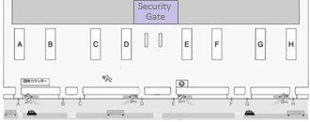
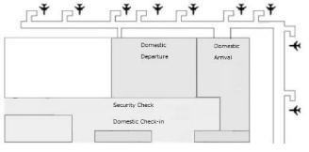
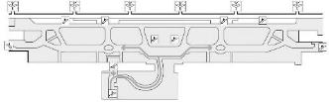
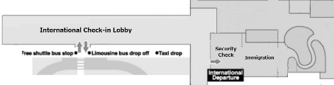


OSAKA KANSAI AIRPORT
KIX TV FIDS DIGITAL NETWORK
INTERNATIONAL
DOMESTIC
DEPARTURES
ARRIVALS
AIRSIDE
LANDSIDE
Terminal 1
Terminal 2
42” LCD Screen
4F
International
Check-in
1F
Domestic
New 2F
Travel Retail
1F
International
2F
Food Court
2F
Domestic Flight
Airside Area
44
*Please note that the screen's location may change due to terminal renovation.

Slide 45
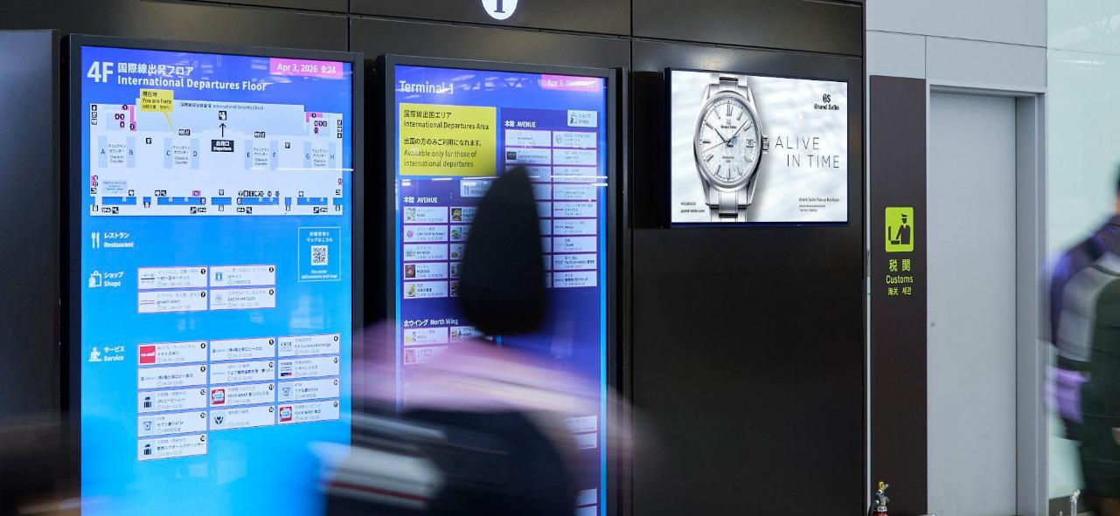
KIX FIDS DIGITAL NETWORK ｜ OSAKA KANSAI INT’L AIRPORT
INTERNATIONAL | DOMESTIC | DEPARTURE | LANDSIDE | AIRSIDE
SEIKO MAR-APR 2026
45
©202６ MCDecaux Airport. All rights reserved

Slide 46
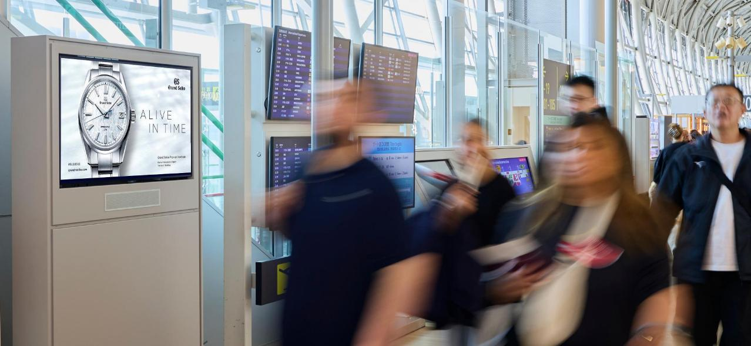
KIX FIDS DIGITAL NETWORK ｜ OSAKA KANSAI INT’L AIRPORT
INTERNATIONAL | DOMESTIC | DEPARTURE | LANDSIDE | AIRSIDE
SEIKO MAR-APR 2026
46
©202６ MCDecaux Airport. All rights reserved

Slide 47
入稿仕様
項目 | 国内線 Premium Giant Vision | 縦型 液晶デジタル ‐ 国内線 出発＆到着デジタルネットワーク ‐ 国際線 トラベルリテールネットワーク ‐ 国際線 到着デジタルネットワーク | KIXTV
解像度 | W1,680 x H960 ピクセル (7:4素材) | 1080 (横) x 1920 ピクセル (縦) (16:9素材) | 横 1,920× 縦 1,080 ピクセル (16:9素材)
データフォーマット | MP4 (H.264), mov | Mp4 (H.265), mov | Mp4 形式（ビデオフォーマットNTSC準拠）
フレームレート | 25fps 以上 | 29.97fps 以上 (60fps推奨) | 29.97fps 以上
ビットレート | 最大（ピーク）26Mb/秒 | 20MB/秒 以上 | 1,150kbps（MPEG2） 1,200kbps前後（WMV）推奨
カラー | ー | ー | ～24bit （1,670万色）
入稿画像向き | 横向き | 横向き (よこ長) : 頭側を左に90度倒した形 | 横向き
セーフティ | 95％ | 95％ | 95％
画面サイズ | W5,000mm x H3,000mm | ※縦横比は同一 85 インチ (W1,058mm x H1,878mm) 80 インチ (W996mm x H1,771mm) 75 インチ (W938mm x H1,645mm) 70 インチ (W865mm x H1,538mm) | 42 インチ (W900mm x H518mm)
音声 | 非対応 | 非対応 | 非対応
注意 | – VOBフォーマット (DVDフォーマット) には対応していません。 – WMVとflashから変換されたMPEG2は受け付けられません。 – オリジナルのHDファイルを推奨します。低解像度データからの変換は避けてください。切り抜きや拡大されたビデオも避けてください。
ファイル名称 | 「（放映開始西暦年月日）_（広告主名）_（ブランド名）_（素材番号）.（拡張子）」のルールに沿って付与 例：放映開始日が2022年1月1日、広告主名がMCD、ブランド名がAirport、素材が1つ、の場合 「20220101_MCD_Airport_1.wmv」 ※素材番号は、複数の素材がある場合に、放映する順番に付与してください。
入稿スケジュール
デザイン審査データは掲出開始15日前までにご入稿ください。 | ※データの仕様は、当社の入稿ガイドに準じますが、 カラーモードは、必ずRGBで書き出してください。 ※大型連休や年末年始等のスケジュールにより、納品期日が前倒しとなる場合がございます。事前にご確認ください。 ※納品が期限に間に合わない場合は、別途規定の料金が発生します。
47
Notes:
47

Slide 48

Airport メディア 販売概要
１．申込ルール
３．ブッキング
申込みは、決定優先です。
申し込みは、文書もしくは電子メールでの受付となります。
キャンセルについては、下記のキャンセル料を申し受けます。
ー掲出前4ヶ月 - 6ヶ月：掲出料金の70%
ー掲出前4ヶ月未満 ：掲出料金の100%
最短申込期間:１ヶ月
月単位掲出の場合、放映開始日は原則毎月１日
年末年始に開始または終了するキャンペーンは、開始日または終了日の前後への調整をご相談させていただく可能性がございます。
２．販売概要 留意点
４．エムシードゥコー広告審査委員会 基本原則
表記金額には消費税を含みません。
掲出にあたっては、空港会社による審査の他、当社の定める広告掲出基準による審査がございます。 審査結果に伴い、修正のご相談をさせていただく場合がございます。
表記金額・スクリーン数は、設置状況やその他の理由により、予告なく改定されることがあります。
空港の改修工事など、やむを得ない事態が発生した場合、放映スクリーン数と場所は変更されることがあります。
ネットワークの構成は、弊社判断で改定され、変更される可能性があります。
各ネットワークごとの全スクリーン数と放映期間から換算した最低放映回数を保障します。
（機械トラブルによって保障放映回数に満たない場合は、放映期間や枠数等の調整をして、
保障回数分の放映を補填致します。）上記の補填が実現できなかった場合、最低放映回数
に達しなかった場合、請求金額は実放映回数分のみの試算となります。
編成費には、データ処理費と放映システムへのアップロード費を含みますが、入稿の条件などにより料金が変動する場合があります。
掲出終了後、掲出されたポスタービジュアルを弊社ホームページやその他の販売資料の中で使用させていただく場合があります。
空港情報等の業務コンテンツが放映されることがございます。
基本原則
空港利用者に対して不快の念を与えないこと。
児童及び青少年保護の点で適切であること。
特定の政治宣伝、宗教宣伝を目的とせず、人権侵害の恐れがないこと。
人種侵害、名誉棄損、性差別を含む内容でないこと。
関連法令に適合していること。
NOV 202４
48

